Slide 1
DEPARTAMENTO DE CIENCIAS ECONÓMICAS, ADMINISTRATIVAS Y DE COMERCIO
CARRERA DE INGENIERÍA COMERCIAL
TRABAJO DE TITULACIÓN, PREVIO A LA OBTENCIÓN DEL TÍTULO DE INGENIERO COMERCIAL
TEMA: “INCIDENCIA DE LAS DIMENSIONES DEL TQM EN LA PRODUCTIVIDAD EN LAS EMPRESAS DEL SECTOR DE CONFITES DEL DISTRITO METROPOLITANO DE QUITO DURANTE EL 2016”
AUTOR: ALBERCA CHASQUE, MICHELLE FERNANDA
DIRECTOR: INGENIERO: CADENA ECHEVERRÍA, JAIME LUIS
SANGOLQUÍ 2019

Slide 2
Contenido
Descripción del sector
Planteamiento del problema
Objetivos
Etapas del trabajo de investigación
Marco teórico
Marco metodológico
Resultados de la investigación
Conclusiones
Recomendaciones

Slide 3
Sector de Confites
2016
Generó $94 millones como valor agregado
0,14% del PIB TOTAL
Importaciones
Curva variación negativa
Salvaguardias con tarifa del 45%
Fuente: Banco Central del Ecuador
Los principales países proveedores de Confites son: Colombia, China, México, Perú y Argentina
Vigencia
Marzo 2015 – Junio 2017

Slide 4
Planteamiento del problema
represento
debido
2016
Año deficiente para la industria alimenticia
Impuestos aplicados por el gobiernos que afectan a los costos de producción
Incremento en los costos
Disminución productividad
Disminución utilidad
Problema de investigación: Disminuida productividad en las empresas de Confites
Fuente: Corporación Financiera Nacional

Slide 5
Objetivos
Objetivo General
Analizar el nivel de incidencia de las dimensiones de la Gestión de la Calidad Total en la productividad en las empresas pertenecientes al sector de confites del Distrito Metropolitano de Quito.
Objetivos Específicos
Analizar las dimensiones del TQM en el sector de confites del Distrito Metropolitano de Quito para la determinación de los puntos críticos de mejora.
Analizar la productividad suscitada de las empresas del sector de confites durante el 2016 y 2017 para su respectiva comparación.
Proponer un modelo de regresión lineal múltiple que explique la productividad mediante las dimensiones de la Gestión de la Calidad Total.

Slide 6
Etapas del trabajo de investigación
1. Recolección de información de las variables de estudio
2. Operacionalización de las variables de estudio
3. Solicitud de uso de encuesta del TQM
4. Validación del instrumento mediante expertos y estadísticamente
5. Aplicación del instrumento en la población
6. Calculo de la productividad mediante los estados financieros
7. Tabulación y análisis descriptivo e inferencial de los datos
8. Conclusiones y Recomendaciones

Slide 7
Marco Teórico
Marco Regulatorio
Calidad en el Ecuador
Sistema Ecuatoriano de Calidad (SEC)
Conjunto de procesos, procedimientos e instituciones públicas responsables de la ejecución de los principios y mecanismos de la calidad y la evaluación de la conformidad.

Slide 8
Teorías de Soporte
Gestión de la Calidad Total (TQM)
1951
Armand Feigenbaum
1986
William E. Deming
14 puntos de la alta administración
1987
Philip B. Crosby
Cuatro principios absolutos de la Calidad
Introduce definición de Administración de Calidad Total
1995
Trilogía de Calidad
Joseph M. Juran
1996
Kaoru Ishikawa
Círculos de Calidad y el diagrama de causa - efecto o espina de pescado.

Slide 9
Productividad
Es la relación entre la producción obtenida y los recursos utilizados para obtenerla
Medida relativa
Que tan bien los recursos están siendo utilizados
Alta productividad
Menores salidas
Misma cantidad de producción
o
Mayor producción
Productividad parcial
$$=\frac{Salida Total}{Entrada individual}$$
Productividad multifactorial
$$=\frac{Bienes y Servicios Producidos}{Mano de Obra+Capital+Materias Primas+Otros}$$
> 1

Slide 10
Marco Referencial
Los elementos como recursos humanos, organización, auditoría interna, formación y educación dan una influencia positiva sobre el éxito del programa TQM.
El entorno de trabajo es el indicador más predominante en la productividad
Sujita et al. (2017)
Los factores de éxito de mayor promedio en las empresas con certificación fueron: Planeamiento de la calidad, Liderazgo y Gestión de la Calidad del Proveedor.
Benzaquen & Pérez (2016)
Spasojević & Klarin (2015)
El apoyo del liderazgo, la gestión del programa de calidad y el diseño del producto son los factores más influyentes dentro de las diferencias entre la Productividad total de los factores
Moges et al. (2014)
Los factores de éxito para las empresas intensivas en mano de obra son :Satisfacción de los empleados, Gestión del personal y satisfacción del cliente

Slide 11
Marco Metodológico
Enfoque de investigación
Cualitativo y Cuantitativo
Por su finalidad
Por las fuentes de información
Técnicas de campo
Aplicada
Información documental
Censo poblacional de los encargados del área de calidad de las empresas de confites del código C1073.21
Por las cobertura de la unidad de análisis
Por el control de las variables
No experimental
Por el alcance
Correlacional

Slide 12
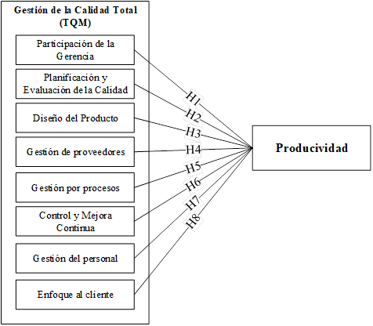
Modelo de relación del impacto de la Gestión de la calidad en la productividad

Slide 13
Instrumento de investigación: ENCUESTA
Se realizó una operacionalización de las variables de estudio
Indicadores encontrados
Indicadores utilizados en una encuesta acerca del TQM aplicada en el Ecuador
VALIDACIÓN DEL INSTRUMENTO
Solicita el uso del instrumento de investigación
Mediante una escala de Likert del 1 al 3, los expertos calificaron el instrumento con los siguientes criterios:
Pertinencia
Relevancia
Interpretación
Comprensión

Slide 14
Alpha de Cronbach
*Todo el instrumento
Alfa de Cronbach | N de elementos
0.901 | 41
*Por Dimensiones
Factor | Dimensiones | Afirmaciones | Alpha
1 | Participación de la Gerencia | PG1, PG2, PG3, PG4 | 0.83
2 | Planificación y Evaluación de la Calidad | PC1, PC2, PC3, PC4, PC5, PC6, PC7 | 0.69
3 | Diseño del Producto | DP1, DP2, DP3 | 0.83
4 | Gestión de proveedores | GV1, GV2, GV3, GV4 | 0.72
5 | Gestión por procesos | GP1, GP2, GP3, GP4, GP5, GP6, GP7 | 0.80
6 | Control y Mejora Continua | CM1, CM2, CM3, CM4, CM5, CM6 | 0.59
7 | Gestión del personal | GR1, GR2, GR3, GR4, GR5, GR6, GR7 | 0.62
8 | Enfoque al cliente | EC1, EC2, EC3, EC4 | 0.63

Slide 15
Instrumento final
Sección A: Características de la empresa
Sección B: Responsables de la calidad en la organización
Sección C: Preguntas en relación a la Gestión de la Calidad Total (TQM)
Conformada por 8 dimensiones
y 41 afirmaciones

Slide 16
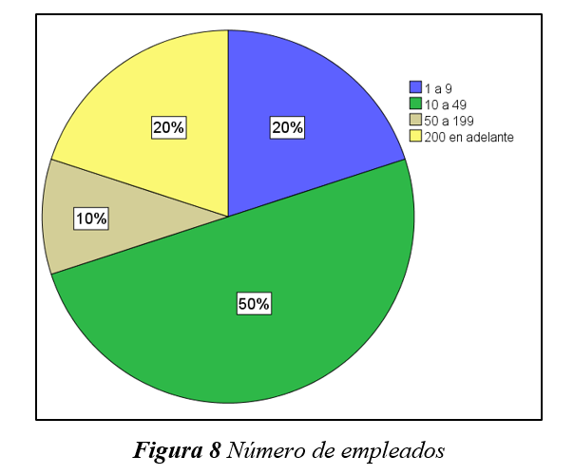
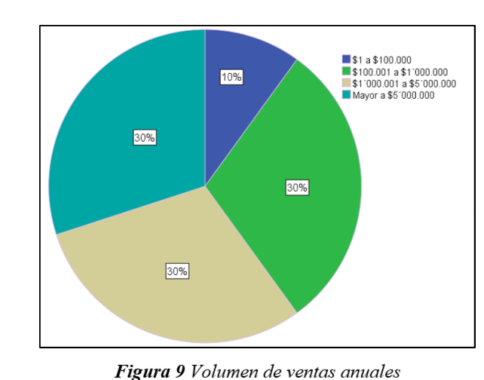
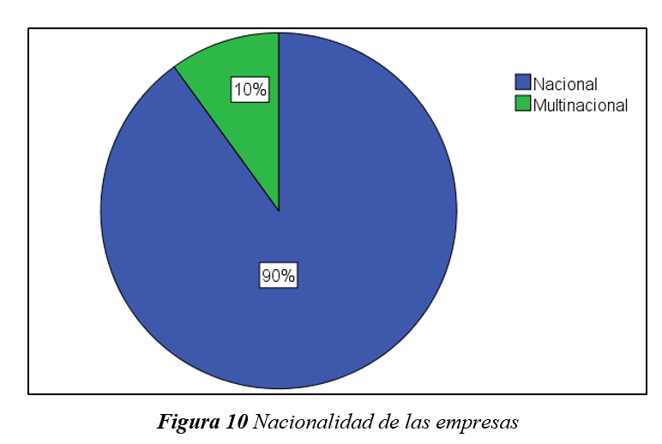
Resultados de la investigación
Análisis Descriptivo
SECCIÓN A: CARACTERÍSTICAS DE LA EMPRESA

Slide 17
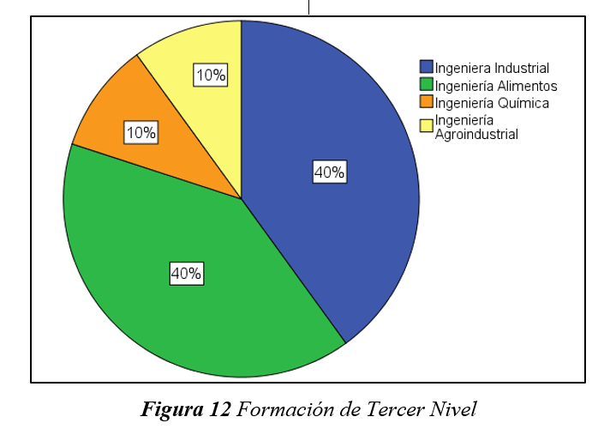
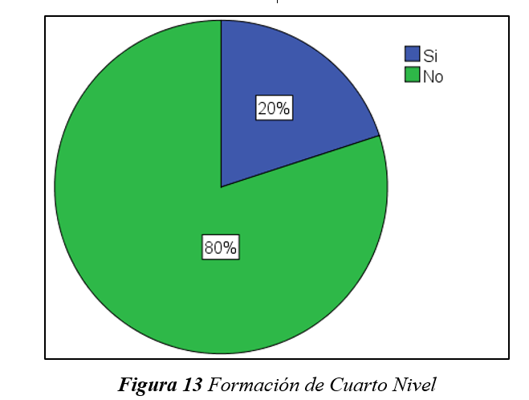
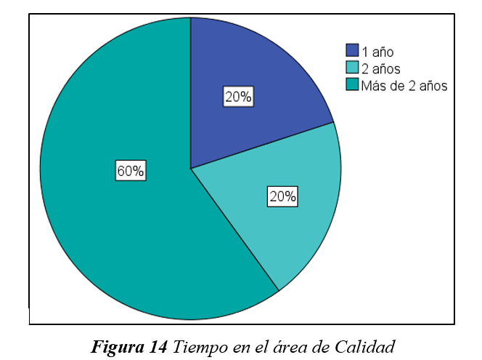
Análisis Descriptivo
SECCIÓN B: RESPONSABLE DE LA CALIDAD EN LA ORGANIZACIÓN

Slide 18
Análisis Descriptivo
Sección C: PREGUNTAS EN RELACIÓN A LA GESTIÓN DE LA CALIDAD TOTAL (TQM)
 | Estadísticos Descriptivos
 | Media | Moda | Desviación estándar | Mínimo | Máximo
Participación_Gerencia | 3.70 | 3 | 1.059 | 2 | 5
Planificación_Evaluación_Calidad | 4.20 | 4ª | .789 | 3 | 5
Diseño_Producto | 4.20 | 4 | .919 | 2 | 5
Gestión_Proveedores | 4.20 | 4 | .632 | 3 | 5
Gestión_Procesos | 4.10 | 5 | .876 | 3 | 5
Control_Mejora_Continua | 4.40 | 5 | .699 | 3 | 5
Gestión_Personal | 3.90 | 4 | .994 | 2 | 5
Enfoque_Cliente | 4.10 | 5 | .876 | 3 | 5

Slide 19
Análisis Descriptivo
PRODUCTIVIDAD MULTIFACTORIAL
Para el cálculo de la productividad se utilizaron las siguientes variables, obtenidas de los estados financieros reportados a la SCVS.
Variable | Definición
Y | Ingresos por actividades ordinarias
L | Costo y Gasto Mano de Obra
K | Activos fijos o Activos no corrientes,
M | Consumo de Materias Primas
$$Productividad Multifactorial=\frac{\left.Y (Ingreso por actividades ordinarias\right)}{\left.L \left(Remuneraciones\right)+K \left(Activos fijos\right)+M (Materias Primas\right)}$$

Slide 20
Análisis Descriptivo
Variables | Estadísticos Descriptivos | 2016 | 2017 | Tasa de Variación
Ingreso por ventas (Y) | Media | $ 14,407,528 | $ 14,761,594 | 2%
 | Mínimo | $ 125,590 | $ 14,224 | -89%
 | Máximo | $ 72,990,304 | $ 72,797,252 | 0%
 | Desviación Estándar | $ 25,738,000 | $ 26,207,003 | 2%
Costo y Gasto Mano de Obra (L) | Media | $ 2,424,880 | $ 2,589,657 | 7%
 | Mínimo | $ 13,240 | $ 25,659 | 94%
 | Máximo | $ 13,008,283 | $ 14,205,979 | 9%
 | Desviación Estándar | $ 4,149,765 | $ 4,463,539 | 8%
Activos fijos netos o Activos no corrientes (K) | Media | $ 5,263,854 | $ 5,810,487 | 10%
 | Mínimo | $ 5,646 | $ 4,204 | -26%
 | Máximo | $ 26,188,101 | $ 27,554,985 | 5%
 | Desviación Estándar | $ 9,475,959 | $ 10,386,104 | 10%
Consumo de Materia Prima (M) | Media | $ 8,201,565 | $ 8,944,940 | 9%
 | Mínimo | $ 118,618 | $ 159,389 | 34%
 | Máximo | $ 55,950,893 | $ 52,312,317 | -7%
 | Desviación Estándar | $ 16,684,699 | $ 16,557,347 | -1%

Slide 21
Análisis Descriptivo
Una vez aplicada la fórmula de productividad multifactorial se obtuvieron las medidas de tendencia central de la productividad del 2016-2017
 | Productividad 2016 | Productividad 2017 | Tasa de variación
Media | 0.85 | 0.75 | -11%
Mínimo | 0.43 | 0.35 | -18%
Máximo | 1.13 | 1.04 | -8%
Desviación Estándar | 0.20 | 0.22 | 10%

Slide 22
Análisis Inferencial
Calculo de la media de las dimensiones de la Gestión de la Calidad Total
Ítems | Nuevas Variables
PG1, PG2, PG3, PG4 | Participación_Gerencia
PC1, PC2, PC3, PC4, PC5, PC6, PC7 | Planificación_Evaluación_Calidad
DP1, DP2, DP3 | Diseño_Producto
GV1, GV2, GV3, GV4 | Gestión_Proveedores
GP1, GP2, GP3, GP4, GP5, GP6, GP7 | Gestión_Procesos
CM1, CM2, CM3, CM4, CM5, CM6 | Control_Mejora_Continua
GR1, GR2, GR3, GR4, GR5, GR6, GR7 | Gestión_Personal
EC1, EC2, EC3, EC4 | Enfoque_Cliente
Categorización de la variable Productividad
Puntaje | Categorización de la variable | Rangos
1 | Baja Productividad | 0 a 0.5
2 | Media Productividad | 0.6 a 1
3 | Alta Productividad | Mayor a 1

Slide 23
Análisis Inferencial
Correlaciones entre las Dimensiones del TQM y la Productividad
Dimensiones TQM | Productividad 2016 | Interpretación
Participación_Gerencia | .100 | Correlación positiva muy débil
Planificación_Evaluación_Calidad | .579 | Correlación positiva moderada
Diseño_Producto | .688* | Correlación positiva moderada
Gestión_Proveedores | .722* | Correlación positiva moderada
Gestión_Procesos | .361 | Correlación positiva débil
Control_Mejora_Continua | .553 | Correlación positiva moderada
Gestión_Personal | .742* | Correlación positiva moderada
Enfoque_Cliente | -.241 | Correlación negativa débil
Nota: *Variables con un nivel de significancia menor a 0,05

Slide 24
Modelo de regresión lineal múltiple
Criterios:
* p-valor < 0,05 y correlación mayor a 0,5
Diseño del Producto
Gestión de Proveedores
Gestión del Personal
Modelo | R | R cuadrado | R cuadrado ajustado | Error estándar de la estimación
1 | .787a | .619 | .428 | .478
Nota: Predictores: (Constante), Gestión_Personal, Gestión_Proveedores, Diseño_Producto

Slide 25
Modelo de regresión lineal múltiple
Modelo |  | Coeficientes no estandarizados |  | Coeficientes estandarizados | t | Sig.
 |  | B | Error estándar | Beta
1 | (Constante) | -.595 | 1.129 |  | -.527 | .617
 | Diseño_Producto | .071 | .362 | .104 | .198 | .085
 | Gestión_Proveedores | .373 | .379 | .373 | .985 | .003
 | Gestión_Personal | .238 | .362 | .374 | .658 | .005
$$y=−595+0.71X_{1}+0.373X_{2}+0,238X_{3}$$
Donde:
X1 =Diseño del producto,
X2 = Gestión de proveedores y
X3 = Gestión del personal

Slide 26
Conclusiones
La mayoría de las empresas de confites pertenecientes al código C1073.21 manejan las dimensiones del TQM a pesar de no poseer una certificación de calidad como la ISO 9001 o la ISO 22000 certificación frecuente dentro de la industria
La tasa de decrecimiento de la productividad multifactorial durante el 2016 al 2017, se dio por el aumento en los costos de producción determinado por los impuestos aplicados por el gobierno.
Finalmente se pudo evidenciar correlación positiva moderada de las dimensiones Diseño del producto, Gestión de proveedores y Gestión del personal pertenecientes a la Gestión de la Calidad Total con la productividad multifactorial del 2016.

Slide 27
Recomendaciones
Se recomienda a las empresas de confites aplicar estrategias de mejoras enfocadas a las dimensiones con mayor correlación Diseño del producto, Gestión de proveedores y Gestión del personal, esto permitirá incrementar su productividad eficazmente y por ende en su utilidad operacional desarrollando una ventaja competitividad dentro del sector.
Para futuras investigaciones se podría replicar esta investigación aplicándola a otros segmentos pertenecientes al sector manufacturero del país o a los sectores priorizados de la matriz productiva de acuerdo con la Secretaría Nacional de Planificación y Desarrollo,
Además de podría ampliar el segmento geográfico en el cual se analice un porcentaje más amplio de la población, considerando una previa validación de la confiabilidad interna y del contenido al cambiar las características de la población.

